Slide 1
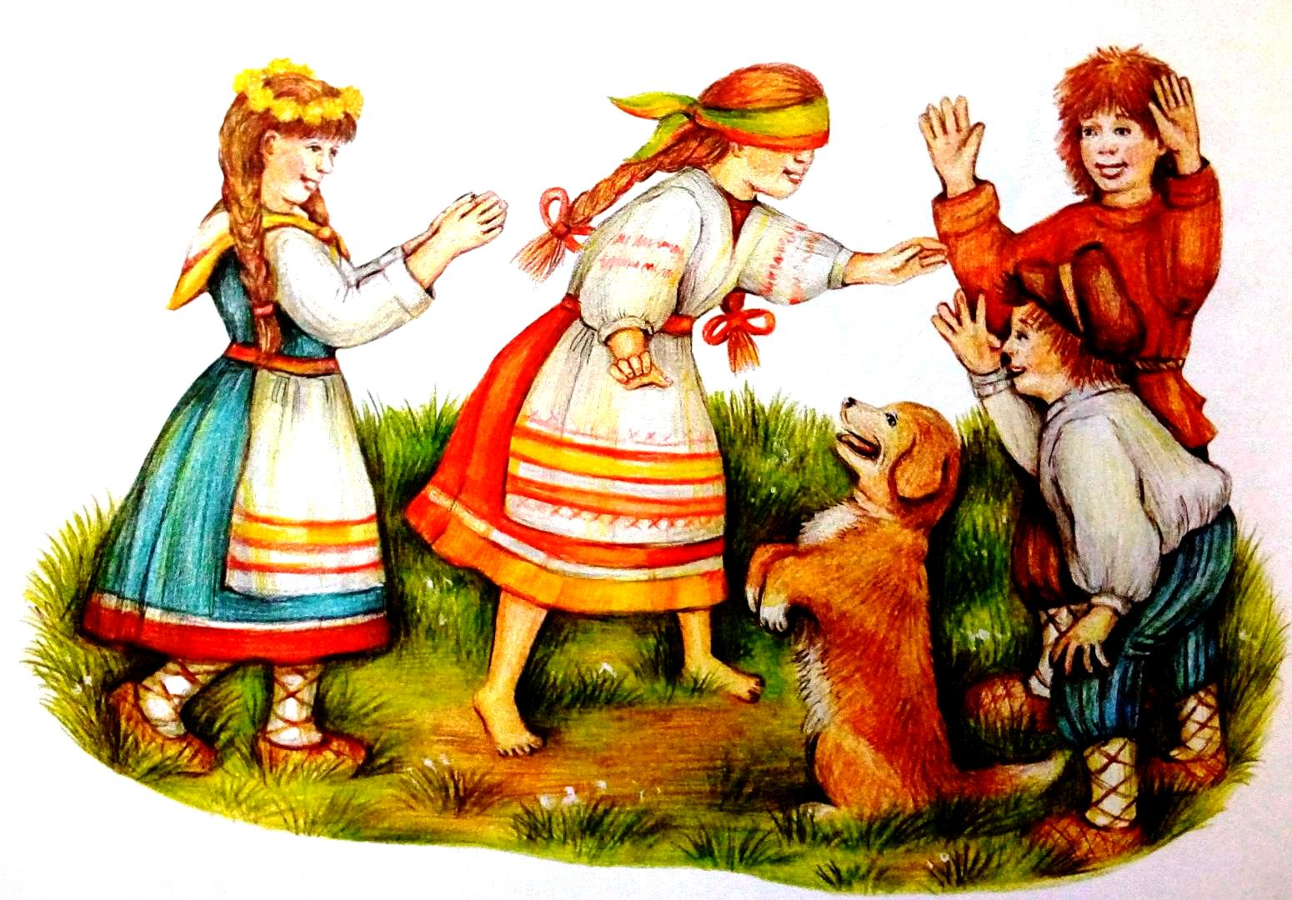
Русские народные
подвижные игры

Slide 2
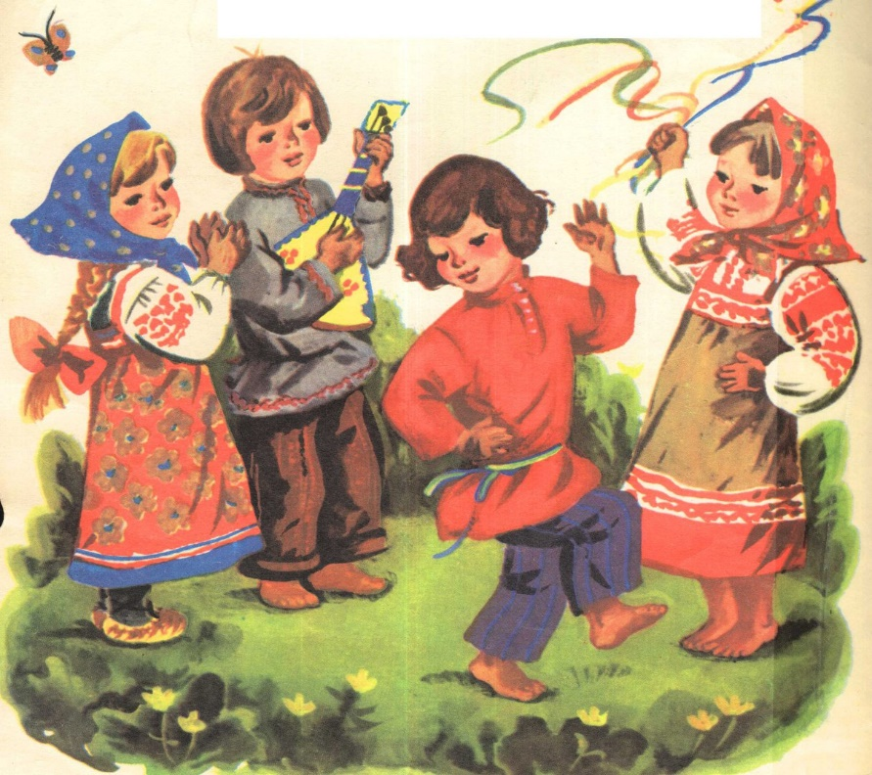
Народная игра – это…
Народная игра – это игра, придуманная народом, передающаяся из поколения в поколение.
Народная игра – это игра, широко распространенная в национальном обществе в конкретный исторический период, отражающая особенности этого общества.

Slide 3
Актуальность темы
Приобщение дошкольников в современном обществе к национальной культуре становиться актуальным педагогическим вопросом, потому что каждый народ не просто хранит свои традиции и особенности, но и стремиться перенести их в будущее, для того чтобы не утратить исторического национального лица и самобытности. Только на основе ознакомления с прошлым своего народа можно понять его настоящее и предвидеть будущее.
В последнее время в жизни нашего общества материальные ценности стали преобладать над духовными интересами, поэтому у детей искажены представления о доброте, милосердии, великодушии, справедливости, гражданственности и патриотизме. Всѐ чаще и чаще человеком овладевают негативные чувства и эмоции, такие как злость, равнодушие, тревожность. Ребенок будет развиваться гармонично, когда будет учитываться согласование развитие духовно – нравственной и интеллектуальной системы. Я уверена, в том, что невозможно воспитать здорового и гармонично развитого ребѐнка без опоры на традиционную этику.
Русская национальная культура это наследие, которое принадлежит народу. Веками она создавалась и сохранила свою самобытность и индивидуальность. Это ценность, которую нужно беречь и предавать их поколения в поколения.

Slide 4
Цель проведения русских народных
подвижных игр:
Формирование гармонически развитой , активной личности, сочетающей в себе духовное богатство, моральную чистоту и физическое совершенство.

Slide 5
Развиваются физические и воспитываются психофизические качества
Развиваются коммуникативные навыки и эмоциональная сфера
Развиваются нравственные чувства
Значение русских народных подвижных игр в процессе развития дошкольников
Развиваются психические процессы
Развиваются мыслительные операции через игру
Создают определенный духовный настрой, интерес к народному творчеству

Slide 6
Детские сговр и жеребьёвки
Небылицы- перевѐртыши
Орнаменталика народных игр
Игровые
аксессуары
Игровые припевки
Заклички

Slide 7
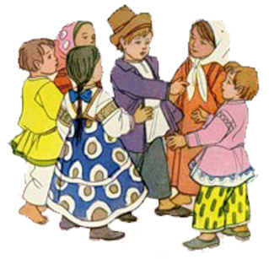
Детские считалки – необходимая часть
детских подвижных игр. Ведь почти всегда нужно выбрать водящего. И сделать это нужно честно, без обмана, справедливо.
Считалки
Раньше стишки для выбора ведущего или установления очередности и игре называли в народе «жеребьевками» или «гадалками».
Разучиваание считалок помогает детям развить память и приобщиться к русской фольклорной культуре.
Детские считалки бывают очень разные: длинные и короткие, легкие и не очень в запоминании, старинные и современные. Но одно свойство объединяет их – они обязательно ритмичные.

Slide 8
Считалки-числовки –
Заумные детские считалки
О происхождении заумных считалок у ученых нет единого мнения. Некоторые считают, что это самые древние считалки, берущие свое начало от старинных заклинаний и заговоров. Другие исследователи доказывают, что они восходят к латинским числовкам. Некоторые даже полагают, что заумные считалки – это искаженные молитвенные тексты на древнееврейском языке. Но, в любом случае, этот вид считалок очень древний. Кстати, их тексты сходны на всей территории многоязычной Европы. Заумные считалки – застывшие осколки древних культур, формулы, лишенные всякого смысла, но завораживающие ребенка своим ритмом.
Например,
Атки-патки чуткиме, Аболь-фоболь доменэ, Ики-пики
Граматыки Кноп!
***
Анки-дранки дру едру, Чебер-фебер фу ерфу, Ан дан, дугестан, Уда вида, уда кан.
это считалки с числами. Иногда, правда, эти числа сложно узнать. Они искажены, замаскированы. Например, вместо «Один, два» появляются «Первенчики, другеньчики» или
«Перводан, другодан». Эти искаженные слова рождались во взрослом языке. Ведь когда-то считали, что слово, и, тем более, число – вещь магическая. А раз магическая, значит и опасная. Поэтому существовал запрет на
«правильными» числами. Но считать-то как-то надо – вот и придумывали
«заменители». Потом запрет ушел, а его отзвуки остались в детских считалках.
Например,
В нашей маленькой компанье Кто-то палочку украл.
Раз, два, три –
Это верно будешь ты!
***
Раз-два – кружева,
Три-четыре – платье сшили, Пять-шесть – кашу есть
Семь-восемь – деньги просим.
счет было такие

Slide 9
Старинные и современные русские детские сюжетные считалки
Авторские детские
считалки
,
Сюжетные считалки – основная группа детских считалок. Очень сложно определить время создания того или другого текста, понять, какие пришли к нам из седой старины, а какие появились совсем недавно. Ведь считалки постоянно изменяются, впитывают новые слова и реалии окружающего мира. Вот, например, такая, довольно старая считалка, «Ехал Ваня на тележке…» обрела нового «главного героя»:
Ехал Лунтик на тележке, Раздавал он всем орешки, Кому два, кому три, Выходи из круга ты!
***
Дом высокий, трехэтажный, На верху свисток протяжный. Как засвищет, заорет, Всех на фабрику зовет.
Источниками считалок, конечно, становились и авторские, литературные тексты детских поэтов. Считалкой может стать любое стихотворение, если оно не слишком длинное и ритмичное.
Примеры детских авторских считалок:
Шел по улице отряд –
Сорок мальчиков подряд:
Раз,Два, Три, Четыре,
И четыре На четыре,
И четырежды четыре,
И еще потом четыре.
(Даниил Хармс)

Slide 10
Заклички
Заклички – небольшие песенки, предназначенные для распевания группой детей. Многие из них сопровождаются игровыми действиями, имитирующими процесс крестьянского труда.
Все явления и силы природы: солнце, радуга, гром, дождь, ветер, а также времена года: весна, лето, осень, зима – живут в закличке как одушевленные существа. Ребенок сам вступает с ними в контакт, сговор: солнце просит о тепле и ласке, о щедром лете; радугу – «перебить дождя»; гром – пожалеть дом, не пугать конец, гусей, детей; подсказывает дождю, что поливать и сколько воды вылить; обещает за исправную работу подарок – сварить борщик, дать огуречик.
В закличке не просто обращение к природным стихиям, но выраженная в слове, ритме, интонации гамма чувств – переживаний, восхищения, нежности, восторга. Эмоции радости, доверия, убежденности в хорошем заложены в самом строе стиха
– В волнообразных повторах, в смене картинок-просьб, в ритме – бойком, задорном, в звучании каждой строчки, каждого слова.

Slide 11
Детские сговоры и жеребьевки для
деления на команды
Для того, чтобы «честно» разделиться на команды, дети на Руси пользовались словесными жеребьевками – сговорами. Для этого служил вопрос, содержавший в себе выбор. Вопросы могли быть самые разные. Рождались такие вопросы, обычно, на основе сказок, загадок, пословиц:
«Солнце красное или месяц ясный?»
«Коня вороного или казака удалого?»
«Наливное яблочко или золотое блюдечко?»
Часто такие вопросы-сговоры имели юмористический характер:
«На печке заблудился или в тарелке утоп?»
«Шишкой в лоб или в ухо хлоп?»
Проводили сговор-жеребьевку так. Две «матки» или, говоря современным языком, капитаны будущих команд – отходили в сторону и договаривались о том, какой вопрос будут задавать. А также определялись к кому из «маток» будет присоединяться игрок, выбравший тот или иной ответ на вопрос. Когда они об этом договорились, то кричат остальным «Можно!». После чего к ним по очереди парами подходят дети. Одному из детей в паре тихо (чтобы не услышали остальные) предлагают вопрос, например: «Сказка или бубликов связка?». Ребенок (тоже тихо) сообщает, что он выбрал. Например, он выбрал «сказку». Тогда ему словами или жестами показывают, к кому из «маток» ему надо присоединиться. Второй ребенок из пары идет в другую команду. После этого подходит следующая пара и все повторяется сначала. В конце концов все дети поделятся на две команды. Такие жеребьевки подходят для формирования команд во многих русских народных играх, например, в старинной игре «Бояре» или менее известной, но очень динамичной игре «Жнецы и пахари».

Slide 12
Игровыми припевками
начинают игру,
задают условие игры,
связывают части
игрового действия,
нередко игровые
песенки сочиняют
сами дети.
Небылицы-перевертыши — это особый вид песен - стишков, вызывающих смех нарочитым смешением всех реальных связей и отношений. Это откровенные игры - несуразицы. Они нравятся детям любого возраста, но уже шестилетний ребѐнок способен не только «оценить» весь комизм ситуаций, но и проникнуться ритмом, поэзией устного слова и нередко придумать смешной ответ. Такие несообразности только оттеняют реальные связи. Юмор становится педагогикой.
Следует также отнести к орнаментальным компон г гр с
ентам и ры и овые ак ессуары (костюмы, бутафо т г я
рию, а рибуты). Поэтому у олок «дл ряженья» необхо о
димо иметь в группе детского сада, эт не только обогатит игровую деятельность детей, но и позволит
полноценно организовать театральную деятельность детей.
В народных играх дети активно используют игровой словарь, жестикуляцию, мимику, необходимую по условиям игр (закрыть глаза, отвернуться, произвести счѐт). Хореография, подтанцовки, миманс, специальные игровые песенки, ритмика, амулеты органично входят в ту или иную народную игру, придавая ей эмоциональность, воздействуя на предчувствия, предугадывания, воображение, фантазию, что порождает ощущения удовольствия и счастья от игры. Все структурные элементы игры подвижны, они изменяются вместе с развитием игровой деятельности детей и они же изменяют сами игры.

Slide 13
Классификация русских народных
подвижных игр
Применение русских народных подвижных игр в воспитательно-образовательном процессе дошкольников требует их специального отбора для решения разных педагогических задач. Для этого создаются рабочие группировки игр, сходных по определенным признакам:
по видовому отражению национальной культуры (отражается отношение к окружающей природе, быт русского народа, игры русских детей, вечная борьба добра против зла);
по интенсивности используемых в игре движений (игры бывают малой, средней и высокой интенсивности);
по типу двигательного действия, преимущественно входящего в игры (с бегом, с прыжками в высоту, в длину с места и с разбега, с метанием в подвижную и неподвижную цель, с бросками и ловлей мяча и т.д.);
по содержанию и сложности построения игры (простые, переходящие, командные);
с учетом возрастных особенностей детей 5–7 лет. Эти же игры можно использовать на занятиях по физической культуре.

Slide 14
Типология игр
•
Различают игры:
По способу проведения (с водящим, без водящего, с предметами, без предметов, ролевые, сюжетные).
По физическим качествам, преимущественно проявленным в игре (игры, преимущественно способствующие воспитанию силы, выносливости, ловкости, быстроты, гибкости).
По отношению к структуре занятия заключительной частей занятия).
(для
вводной,
основной,

Slide 15
Условия успешного проведения игр
Учет индивидуальных особенностей каждого ребенка. Поведение его в игре во многом зависит от имеющихся двигательных навыков, типологических особенностей нервной системы.
Подбор и планирование народных игр зависит от условий работы в каждой возрастной группе: общего физического и умственного развития детей, их двигательных умений, состояния здоровья каждого ребенка, времени года, особенностей режима, интересов детей.
Подготовка атрибутов для игр. Педагог изготавливает их вместе с детьми.

Slide 16
Методика проведения игр
Любая игра начинается с зазыва на игру.
Объясняя новую игру, не следует заранее заучивать зачин игры, а ввести его неожиданно.
Игра, построенная на определенных игровых заданиях, объясняется кратко, эмоционально и выразительно. Воспитатель дает представление о ее содержании, последовательности игровых действий, правилах игры.
Сюжетную народную игру можно объяснить по-разному. Для лучшего ее понимания педагог проводит предварительную работу (показ иллюстраций, предметов быта и искусства). Можно образно рассказать о сюжете игры, пояснить роль водящего.
Объясняются правила игры, которые определяют весь ход игры.
Затем с помощью считалки или жеребьевки выбирается водящий (в период разучивания роль водящего выполняет воспитатель).
Проводятся непосредственно игровые действия.
В конце игры обязательно подведение итогов.

Slide 17
Русские народные подвижные игры не должны быть забыты.
Они дадут положительные результаты тогда, когда исполнят своѐ главное назначение – доставят детям удовольствие и радость, а не будут учебным занятием…

